Slide 1
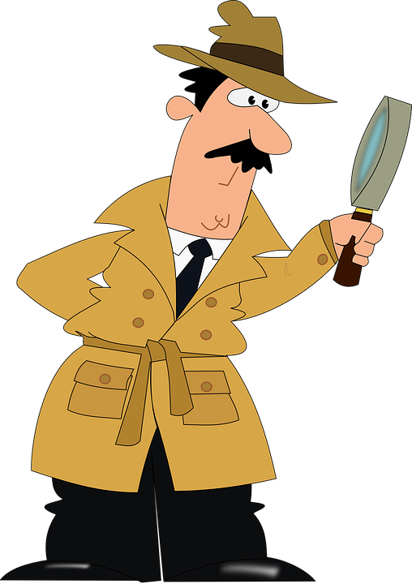
FR10F - Comment planifier son enquête?
Un guide pour se prÉparer à un projet d’enquête…

Slide 2
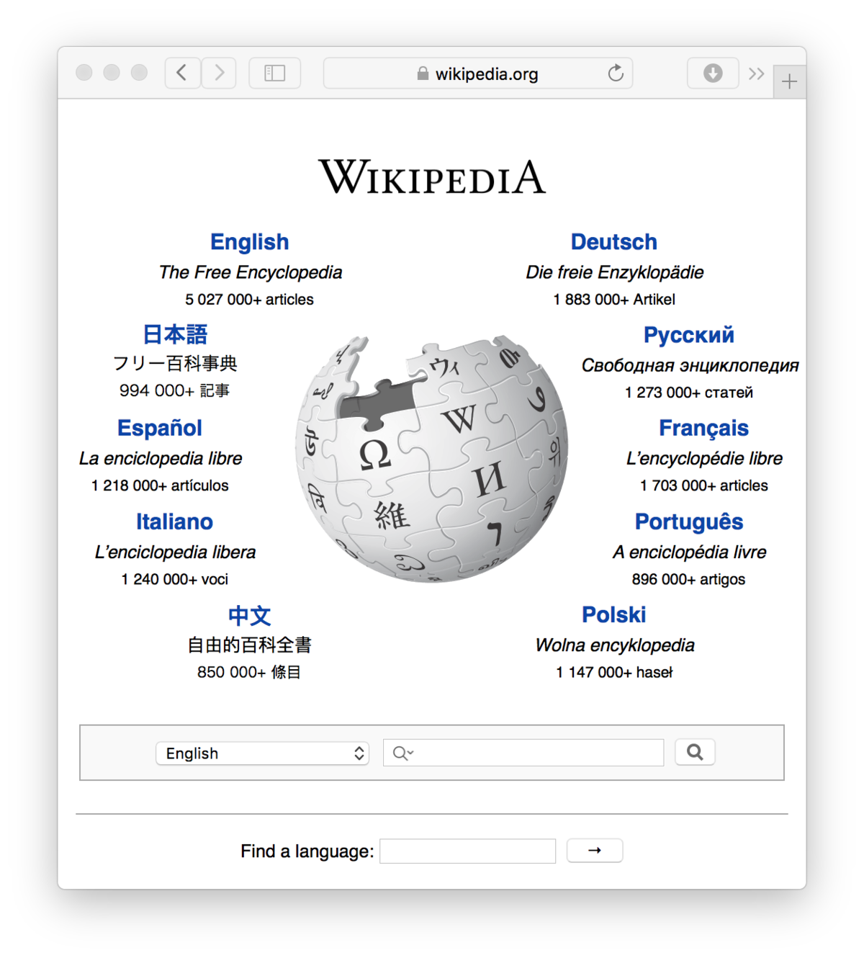
Comment formuler une question precise?
Question ouverte de préférence
Rien de trop personnel
La réponse doit être inconnue
La question doit te mener à faire une recherche poussée et approfondie dans plusieurs sources

Slide 3
Exemples de questions précises
Que faire pour réduire son empreinte écologique?
Comment est-ce qu’un héro est différent d’une célébrité?
De quelles façons plusieurs dirigeants du siècle dernier ont utilisé la propagande et la peur?
Que sont les ninjas?
Quelle est l’importance des souliers?

Slide 4
Comment déterminer les aspects à explorer durant l’enquête?
Science (biologie, chimie, composition, etc.)
Littérature (romans, bande dessinée, contes populaires, etc.)
Sciences sociales (histoire, psychologie, loi, etc.)
Économie (production, coûts, profits, compagnies, etc.)
Art (peinture, cinéma, musique, théâtre, art visuel, etc.)

Slide 5
Exemples d’aspects au sujet des souliers…
Science: Quels sont les meilleurs souliers pour faire du sport?
Littérature: Quels sont les contes populaires à propos des souliers?
Sciences sociales: Est-ce que toutes les cultures portent des souliers?
Économie: Pourquoi est-ce que les souliers coûtent si cher?
Art: Est-ce qu’on peut fabriquer nous-mêmes nos propres souliers?

Slide 6
Quelles sources utiliser?
Livres*
Personnes*
Sites Web*
Discussions* en groupe sur Internet (forum)
*attention au plagiat!

Slide 7
Est-ce que toutes les sources sont fiables (reliable en anglais)?
NON!
Quantité énorme d’informations, particulièrement sur Internet
Toute information a tendance à être biaisée (influencée)
Un livre peut donner seulement une version des faits (ex. biographie).
L’information donnée par ta grand-mère peut être influencée par ses convictions religieuses.
L’information d’un site Internet peut être influencée par l’agenda politique de l’auteur.
L’information trouvée dans un groupe de discussion peut être influencée par l’anonymat des participants.

Slide 8
Comment identifier une source fiable?
Il est essentiel de développer un sens critique!
Faussetés/Vérités
Demi-vérités
Fausses théories / théories du complot
Foutaises / sans aucun sens
Vérifier l’auteur (connu, inconnu, qualifications, biais possible)
Vérifier l’outil de publication (blogue, journal, provenance du site web)
.com, .net, .fr, .gov, .mb.ca, .ru, .info, .org, .edu, .weebly.com, etc.
Interpréter plus tard / croiser des références

